Slide 1
Повторение изученного

Slide 2
Прочитать выражения:

Slide 3
Составляем выражения
2a и 7b
5x и 3y

Slide 4
Проверь себя:
А) 2a+7b
Б) 2a-2·7b
В) 2a·7b
Г)
Д)
А) 5x+3y
Б) 5x-2·3y
В) 5x·3y
Г)
Д)

Slide 5
(а +b)²
(m + n)²

Slide 6
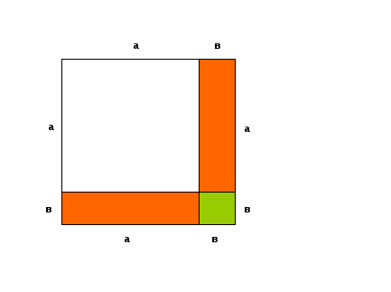

Slide 7
Формулы сокращённого умножения применяются в некоторых случаях для упрощения вычислений.
Например:
(50+2)²=50² +2·50·2+2²=
=2500+200+4=2704

Slide 8
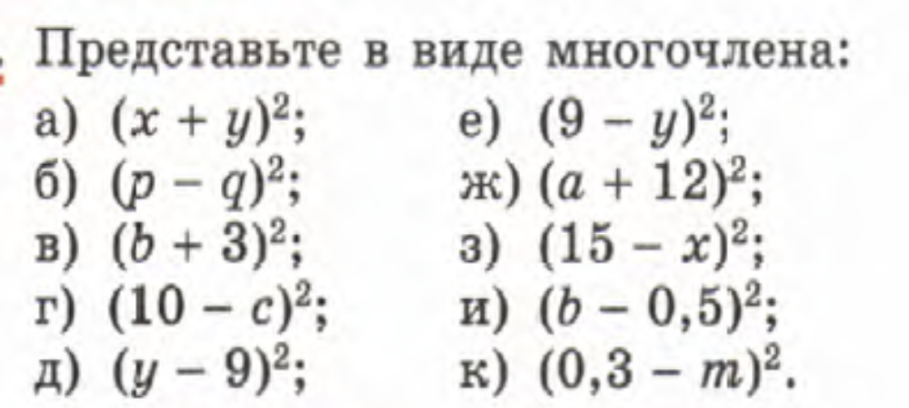
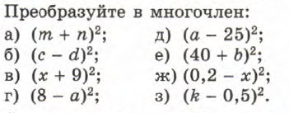
Самостоятельная работа
1 вариант
2 вариант

Slide 9
Домашнее задание:
п.6.1 №341а-е, №343а-в
- (творческое) №344

